Slide 1
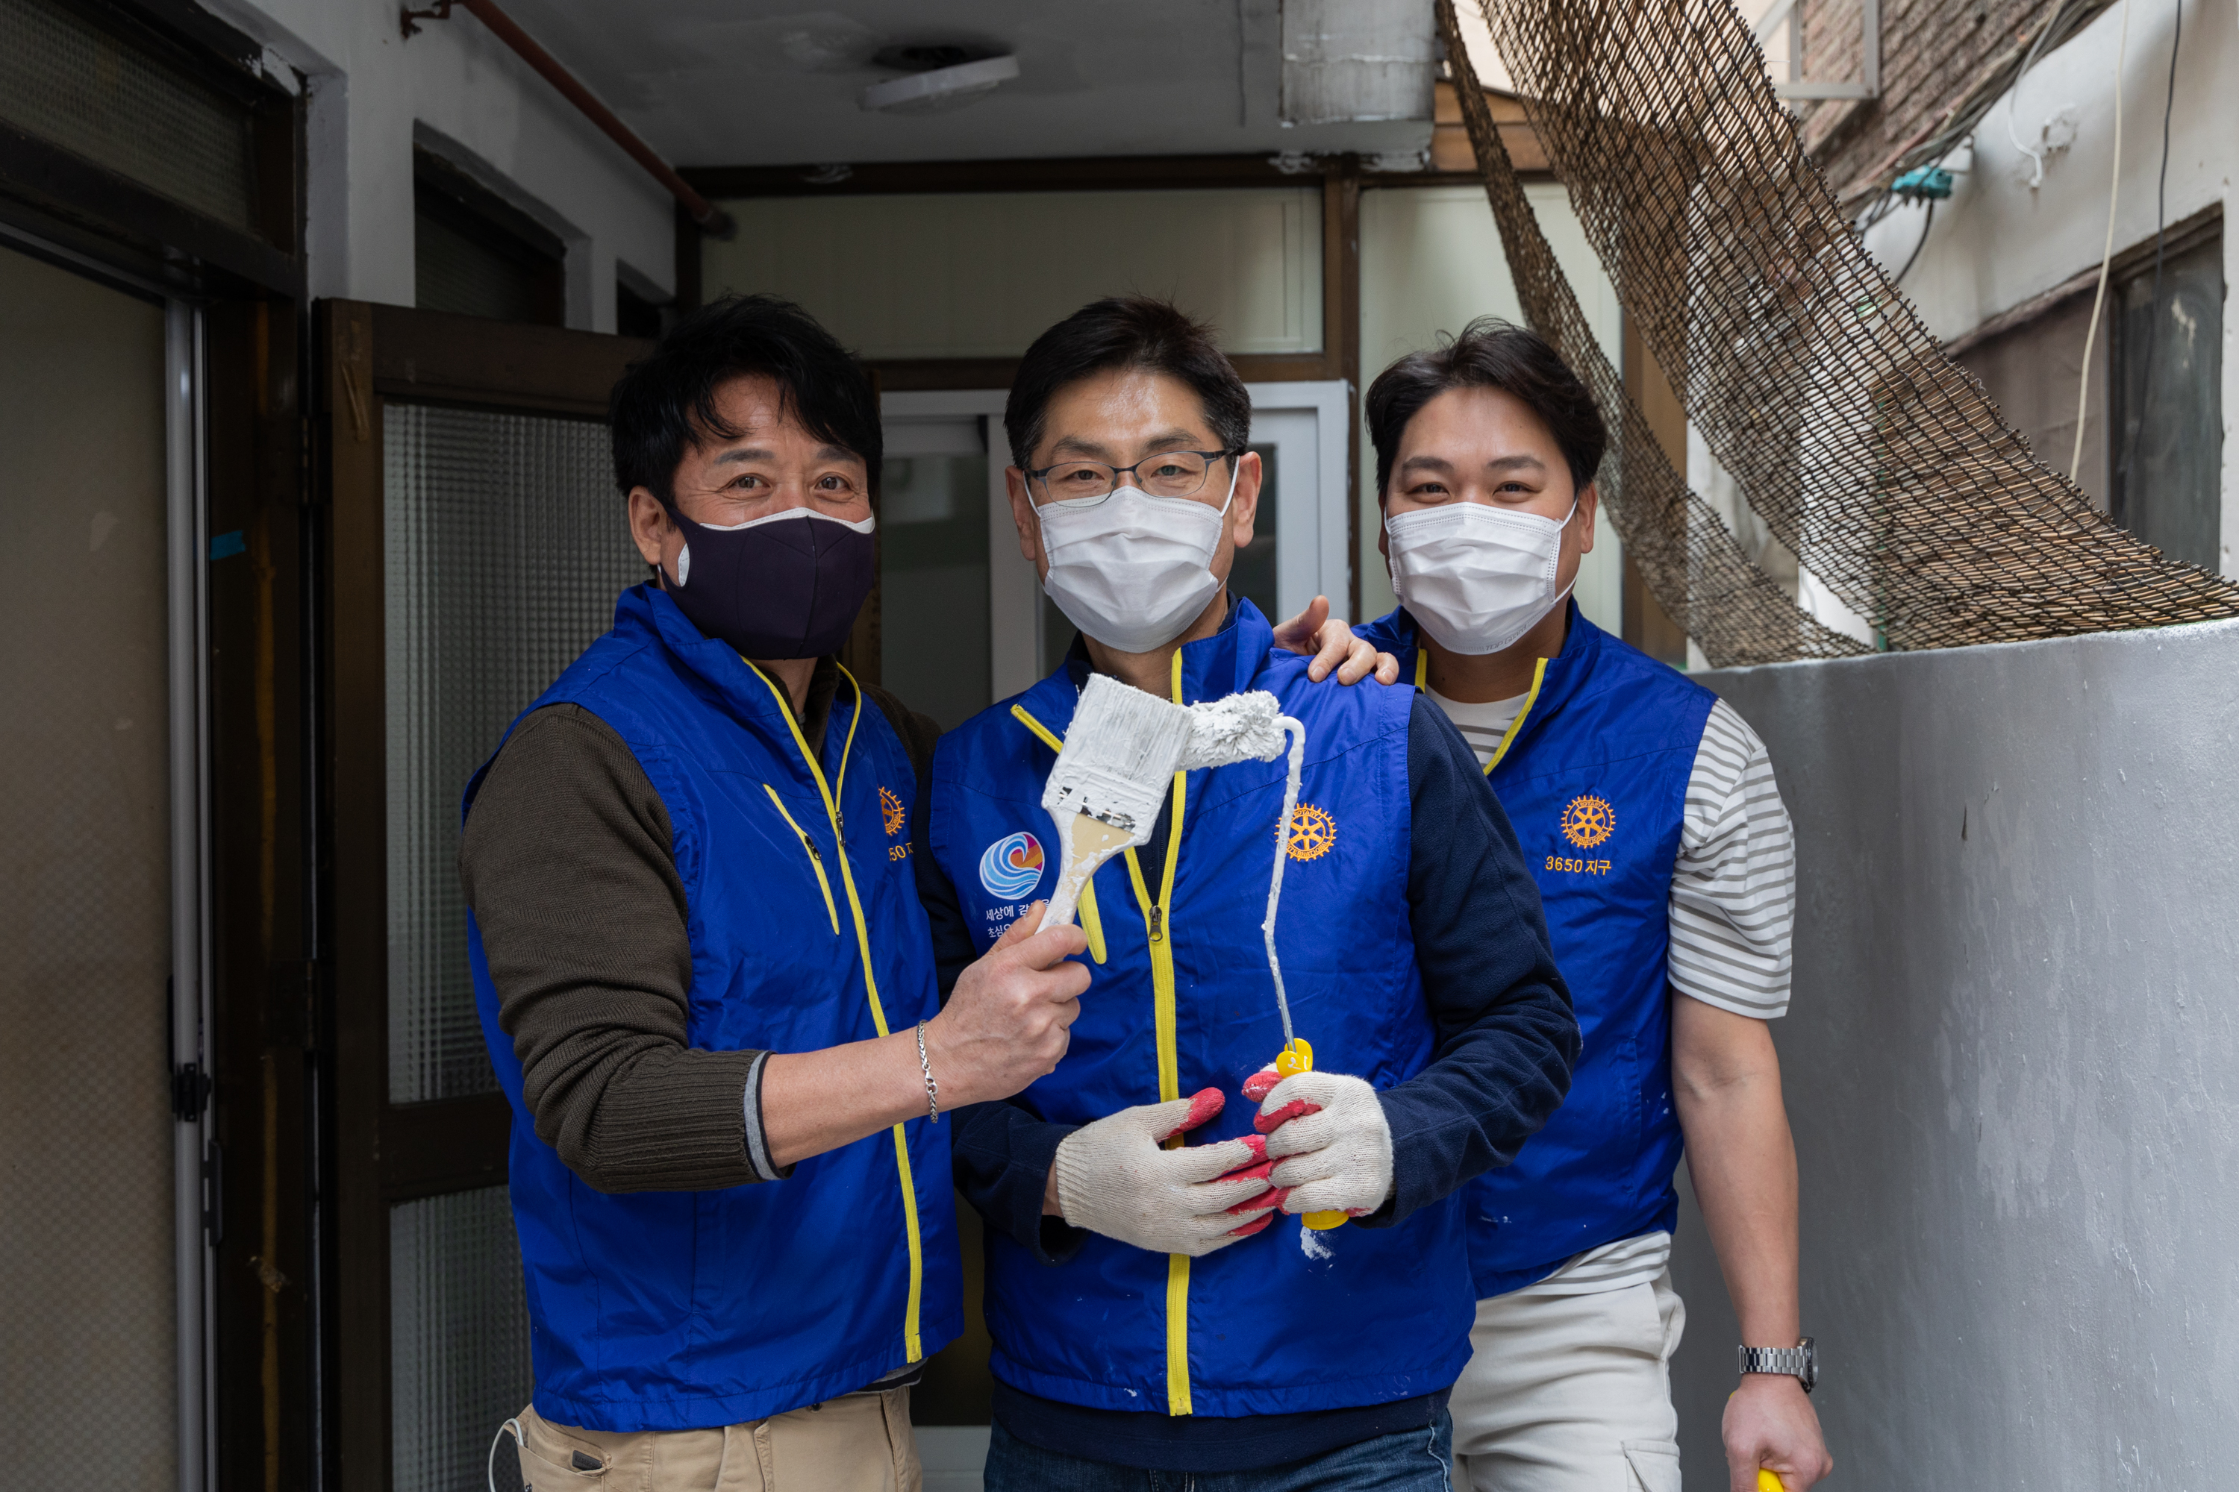
EL ESTADO DE LA MEMBRESÍA
Al 1 de enero de 2023
ROTARY INTERNATIONAL
Notes:
NOTA PARA EL ORADOR: Personaliza esta presentación para tu región. Como mínimo, deberás personalizar la diapositiva 5: Reemplaza las «X» con datos procedentes de Rotary Club Central o bórralas. Muestra la diapositiva (en el menú «Presentación con diapositivas» selecciona la opción «Ocultar diapositiva») para que sea visible durante la presentación. Compara las tendencias mundiales con lo que sucede en tu región.
ORADOR: Rotary es una organización basada en la membresía. Esto significa que las habilidades y contribuciones de nuestros socios son la fuerza motriz de todo lo que hacemos. Cuando la membresía de Rotary es fuerte, nuestros clubes son más dinámicos, Rotary tiene mayor visibilidad y nuestros socios cuentan con más recursos para ayudar a que las comunidades prosperen. Para lograr todo lo que queremos hacer, necesitamos que nuestros líderes de club, distrito y zona se comprometan a hacer crecer a Rotary y Rotaract. Por eso, el crecimiento de nuestra membresía es nuestra principal prioridad organizativa interna.
Hoy les hablaré sobre el estado actual de nuestra membresía a enero de 2023 y les daré ideas para que comprendan cómo adoptar una filosofía de bienestar y cuidado, algo que sabemos puede marcar la diferencia entre la experiencia de los socios que se dan de baja al cabo de un año y los que permanecen en Rotary.

Slide 2
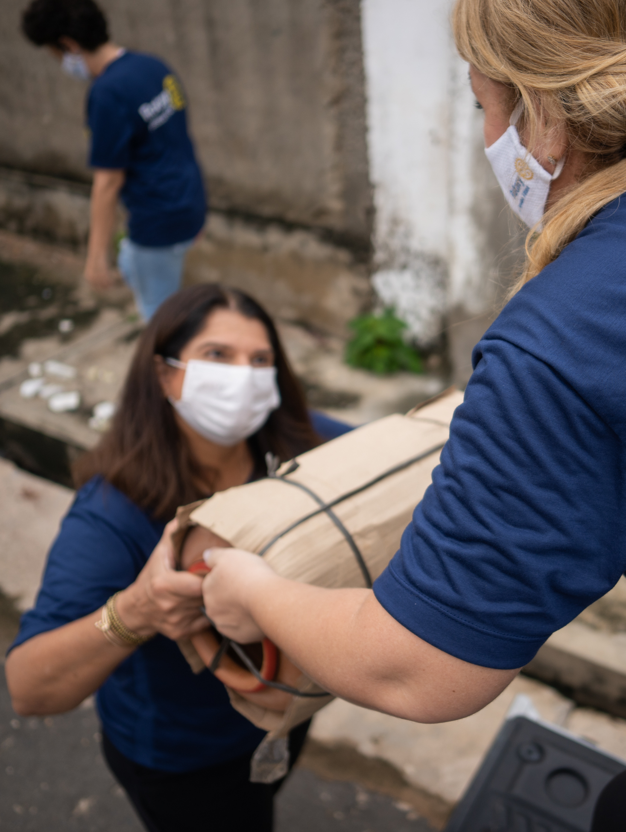

1,4 MILLONES DE SOCIOS
Al trabajar juntos, más de
1,4 millones de rotarios y rotaractianos
en más de 46 000 clubes
generan un cambio positivo en comunidades de todo el mundo.
EN TODO EL MUNDO
Notes:
La membresía de Rotary en el mundo es de 1,4 millones de personas que son gente de acción. Al trabajar juntos, 1,2 millones de rotarios y 200 000 rotaractianos en más de 46 000 clubes generan un cambio positivo en todo el mundo.
Y aunque Rotaract ha sido elevado a la categoría de socio de Rotary International, es importante que comprendamos y apreciemos la experiencia única que proporciona Rotaract y el valor que aporta a la vida de los jóvenes líderes.

Slide 3
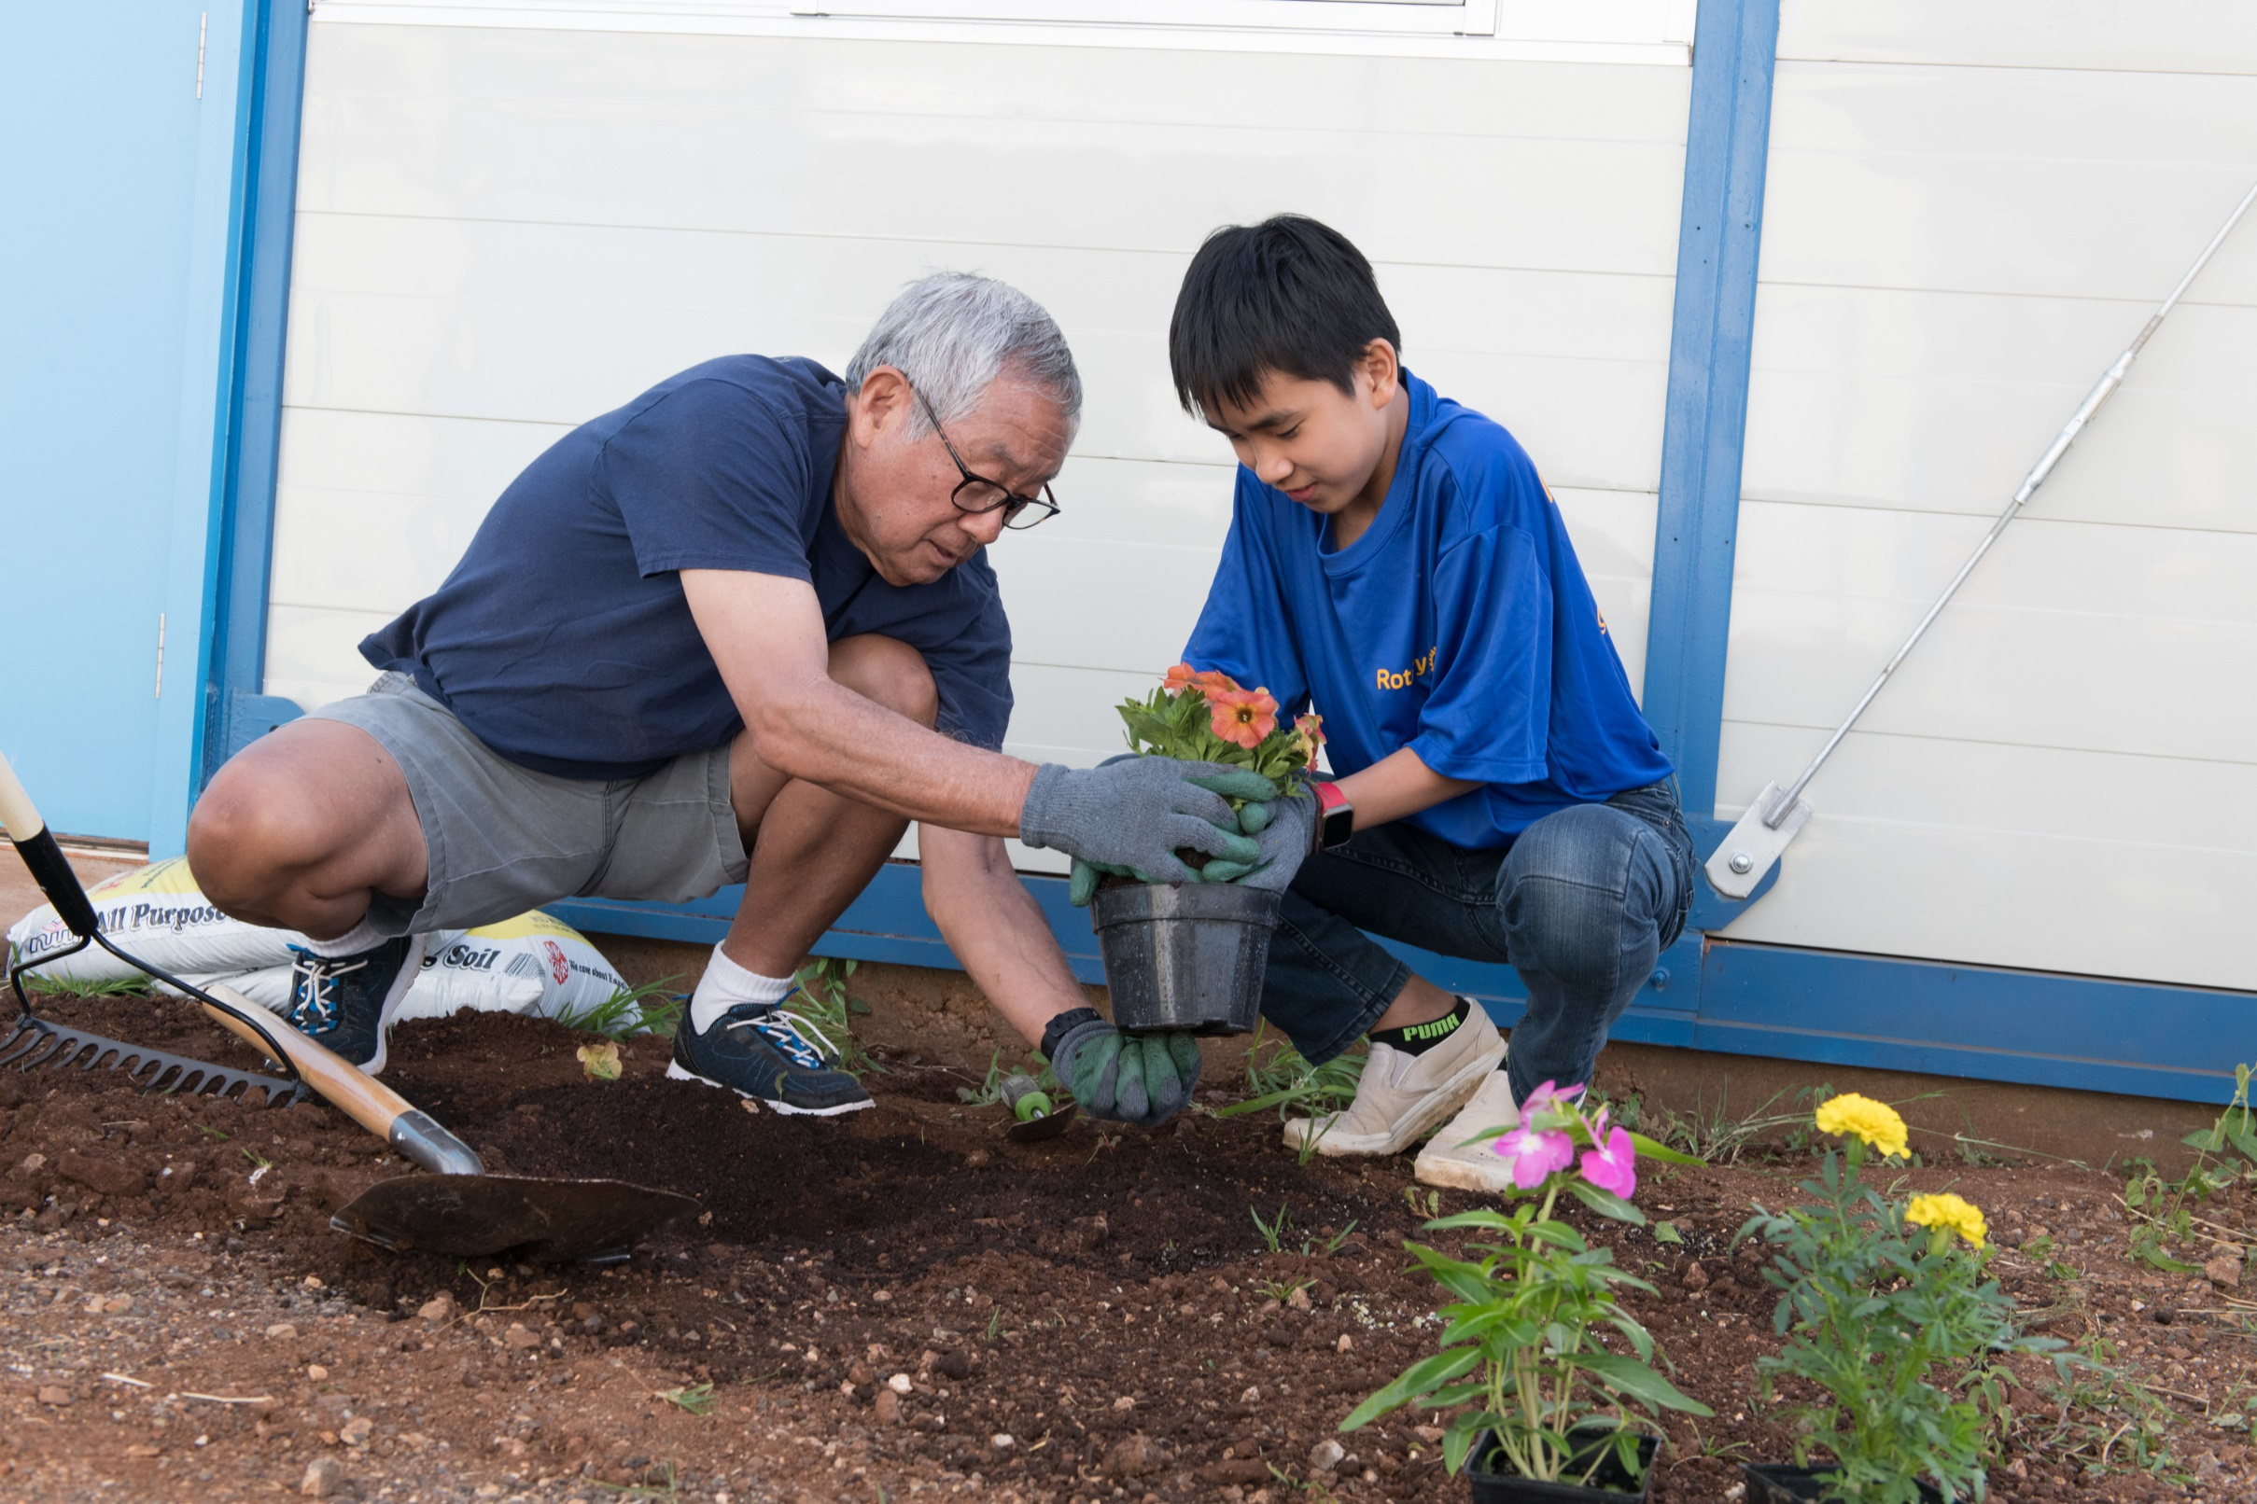
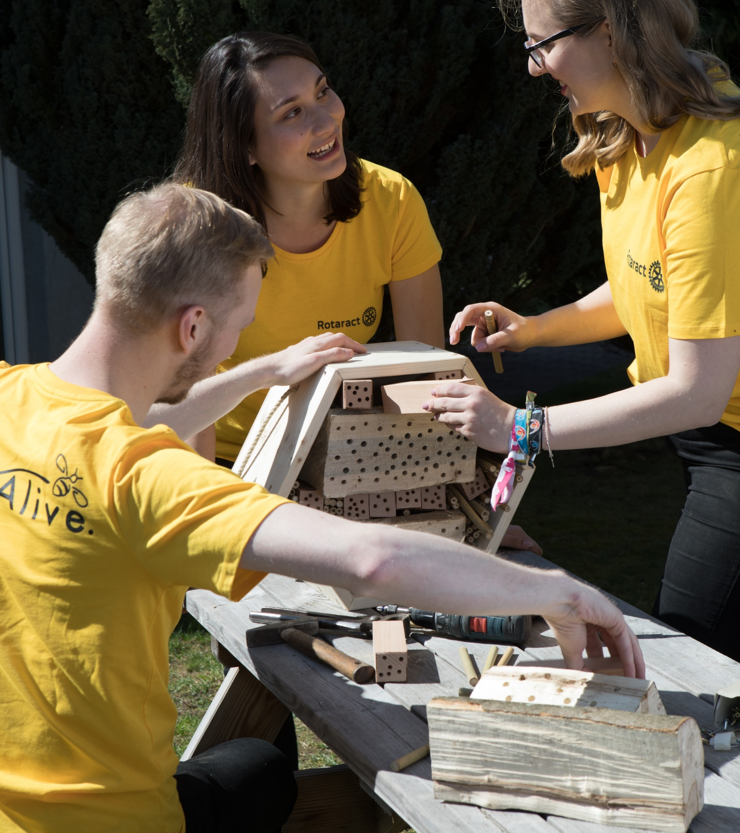
ROTARY
ROTARACT
Notes:
Rotary proporciona una experiencia que busca involucrar a múltiples generaciones que comparten los ideales de servicio, liderazgo, diversidad, integridad y amistad, y desean divertirse mientras generan un cambio duradero en el mundo, en sus comunidades y en sí mismos. Mientras que Rotaract atrae a adultos jóvenes que prefieren desarrollar sus habilidades profesionales, de liderazgo y de servicio a través de una red de pares divertida e inclusiva de gente de acción con ideas afines.
Tanto si estudian en la universidad como si están iniciando sus carreras, los rotaractianos aportan mucho a nuestra membresía y son colaboradores iguales y valiosos en el servicio de los rotarios. Pueden ser nombrados para cargos distritales y ser propuestos para obtener premios en reconocimiento a su labor. Sigamos buscando formas de involucrar a los rotaractianos en todo lo que hacemos.

Slide 4

EN TODO EL MUNDO | Al 1 de enero de 2023 | EN COMPARACIÓN CON EL 1 DE ENERO DE 2022
Rotarios | 1 179 633 | + 1 364
Rotaractianos | 177 379 | - (54 230)
Clubes rotarios | 36 767 | + 192
Clubes Rotaract | 11 248 | - 430
25 % de los rotarios son mujeres
47 % de los rotaractianos son mujeres
Notes:
Si bien la membresía se estancó gradualmente de 2020 a 2022 (en gran parte debido a la pandemia), hemos recuperado las pérdidas en membresía y continuamos agregando nuevos clubes y socios en todo el mundo.
Estamos viendo un modesto aumento en la afiliación a los clubes rotarios en comparación con el año pasado, y una disminución en la afiliación a los clubes Rotaract.
Esto se esperaba ya que emitimos la primera factura anual de cuotas de membresía a los clubes Rotaract en enero de 2023. Las cifras reportadas de Rotaract que vemos ahora reflejan de manera más precisa los rotaractianos y clubes Rotaract activos en todo el mundo.

Slide 5
Distrito xxxx:
XXXX SOCIOS
+/− XXX desde 2018
XX CLUBES
+/− XXX desde 2018
TENDENCIA AL <INGRESA AQUÍ LA FECHA> | DISTRITO | EN TODO EL MUNDO
Hombres, mujeres | XX %, XX % | 75 %, 25 %
Conservación de nuevos socios | XX % | 88 %
Conservación de socios existentes | XX % | 88 %
Socios de menos de 50 años de edad | XX % | 22 %
Socios de más de 50 años de edad | XX % | 52 %
Edad no reportada | XX % | 26 %
Notes:
NOTA PARA EL ORADOR: Obtén las tendencias de edad y género de tu área en el tablero de Rotary Club Central. Para añadir los datos del distrito a esta diapositiva, los líderes distritales y de nivel superior pueden ir a Informes en Rotary Club Central para obtener el Perfil de la membresía del distrito
Reemplaza las «X» de la diapositiva con datos procedentes de Rotary Club Central o bórralas. Muestra la diapositiva (en el menú «Presentación con diapositivas» selecciona la opción «Ocultar diapositiva») para que sea visible durante la presentación. Compara las tendencias mundiales con lo que sucede en tu región.
ORADOR:
Aquí pueden ver el perfil del Distrito XXXX, al <XXXX>.
El distrito cuenta con XX clubes y XXXX socios. En cuanto a la conservación de socios:
El xx % de los socios que se afiliaron antes del 1 de julio de este año, todavía son socios.
El xx % de los socios que se afiliaron después del 1 de julio de este año, todavía son socios.
<Ingresa aquí tus observaciones personales>
Edad y género: El xx % de los socios del distrito son hombres y el xx % mujeres. Estas cifras han cambiado [significativamente/algo/un poco] en los últimos tres años. El xx % de los socios tienen menos de 40 años de edad, y el xx % no informaron a Rotary sobre su edad. <Ingresa aquí tus observaciones.>

Slide 6
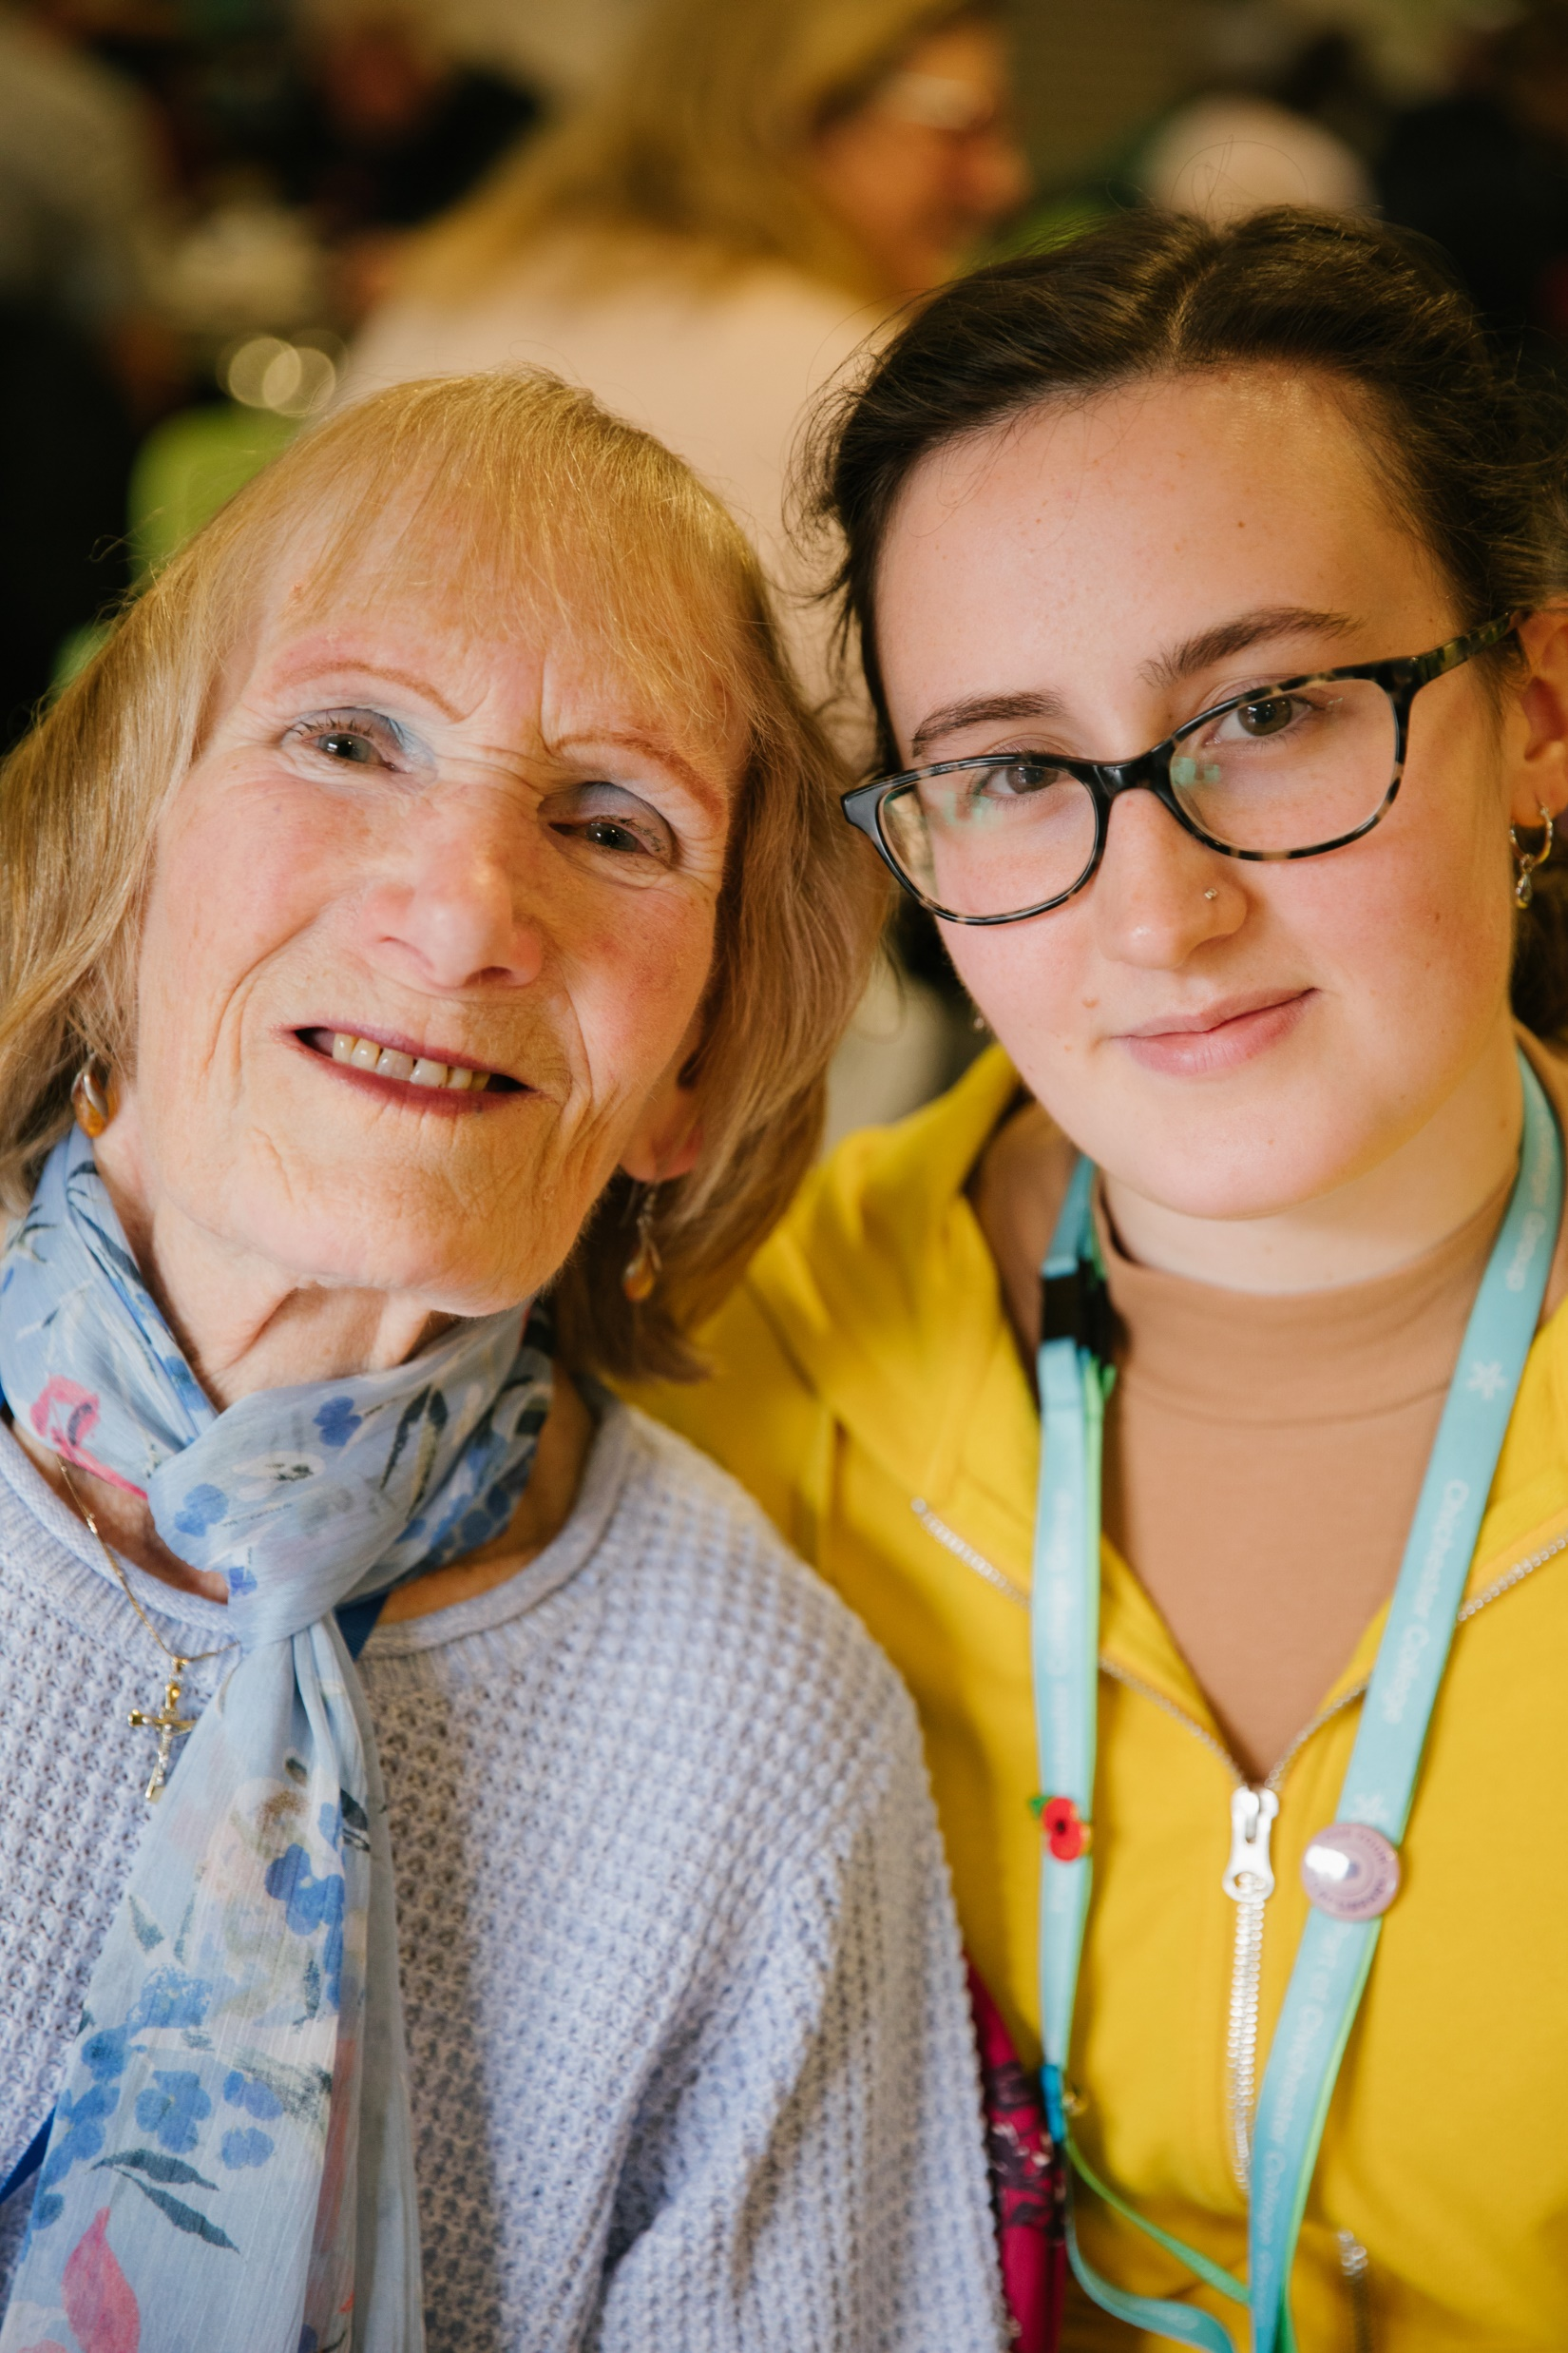



¿QUÉ DESEAN OBTENER LOS SOCIOS?
Servicio en la comunidad local
Conexiones con otras personas
Oportunidades para el desarrollo profesional y del liderazgo
Notes:
Aumentar nuestra membresía es vital, pero también lo es dar a nuestros socios una razón para que permanezcan en nuestra organización. En un año normal, nuestros clubes rotarios dan la bienvenida a casi 150 000 nuevos socios. Desafortunadamente, perdemos un número similar de socios cada año, con aproximadamente el 10 % de los nuevos socios de clubes rotarios que se dan de baja dentro del mismo año en que se afiliaron.
Los rotarios y rotaractianos tienen prioridades ligeramente diferentes en cuanto a las razones para afiliarse y permanecer en sus clubes, pero en general, buscan tres cosas: Realizar servicio en la comunidad local, conectarse con otras personas y disfrutar de oportunidades para el desarrollo profesional y del liderazgo. Esto tiene sentido ya que somos los pioneros indiscutibles del liderazgo en el servicio basado en las conexiones personales.
Y si bien esta tendencia es importante de entender, las razones por las que las personas eligen Rotary sobre otras organizaciones de membresía son únicas, y solo podemos cumplir con sus expectativas si nos tomamos el tiempo para preguntar: ¿Qué es lo que desean obtener de su involucramiento en Rotary? Y ¿cómo aspiran a cambiar e influenciar nuestras comunidades y nuestro mundo, mediante su afiliación?

Slide 7
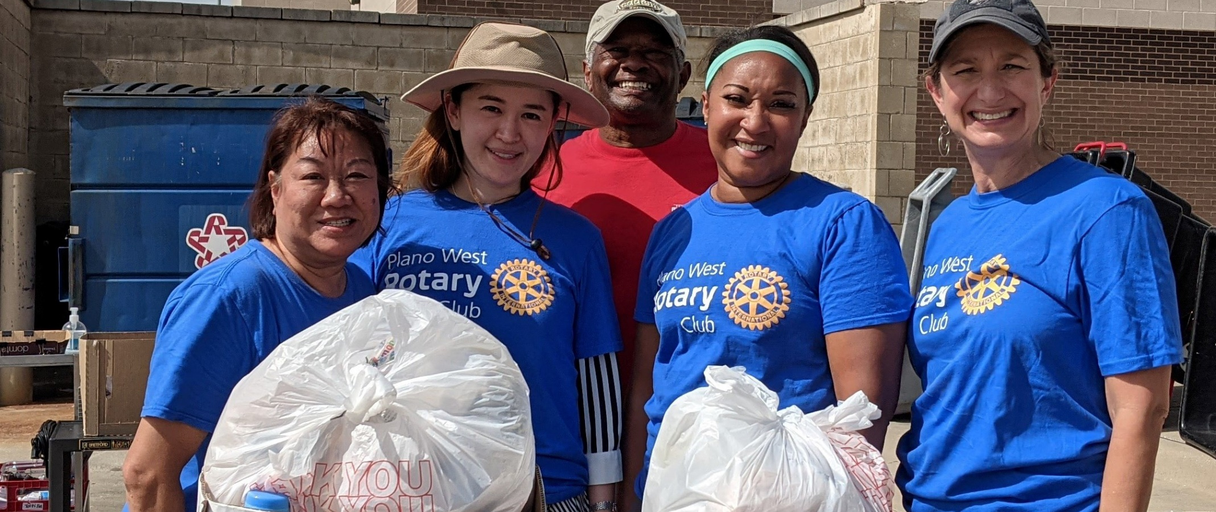
IMAGINA ROTARY
«Cada uno de nosotros puede hacer mucho para ayudar a crear experiencias de club que sean acogedoras, inclusivas y agradables». - Presidenta de RI Jennifer Jones
ROTARY.ORG/INITIATIVES
Notes:
No importa quiénes sean, dónde se encuentren en el mundo o la duración de su relación con Rotary, todos los socios, socios potenciales y demás participantes merecen y esperan sentirse valorados, respetados y bienvenidos. En Rotary, hay lugar para todos.
Jennifer Jones, presidenta de RI nos dice: «Cada uno de nosotros puede hacer mucho para ayudar a crear experiencias de club que sean acogedoras, inclusivas y agradables».
Recientes estudios realizados por Rotary confirman que el factor más importante para la satisfacción de los socios es la experiencia en el club.

Slide 8
Una experiencia positiva en el club significa:
Los socios disfrutan de las reuniones
Los socios sienten confianza en el club y en los líderes
Los socios se sienten cómodos
entre ellos
Las oportunidades de servicio marcan la diferencia en el mundo y en la comunidad local
Los socios hacen amistades significativas y conexiones personales
ROTARY.ORG/MEMBERSHIP
Notes:
Cuando los socios hablan de una experiencia positiva en el club, se refieren a estas cinco cosas:
Cuánto disfrutan las reuniones, incluyendo si se están divirtiendo y disfrutan de un sentido de pertenencia.
El nivel de confianza que sienten en los líderes y en la dirección que se lleva al club. Sienten que pueden influir en la dirección que se le está dando al club y que sus líderes están abiertos a escuchar sus comentarios.
Se sienten cómodos en su club, y junto a los otros socios.
Las oportunidades de servicio son significativas y marcan la diferencia.
Y, por último, han establecido relaciones valiosas con otros a través de su pertenencia a Rotary.
En Rotary.org/membership contamos con numerosos recursos que son útiles al momento de crear una experiencia que refleje los intereses y necesidades de sus socios:
La Encuesta sobre la salud del club puede ayudar a los líderes de club a reflexionar sobre la cultura de este y ofrecer recomendaciones para mejorar la experiencia general en el club, los proyectos de servicio, los eventos sociales, las operaciones del club y su imagen pública.
Asimismo, la Encuesta sobre la satisfacción de los socios puede ofrecerse a los socios para determinar qué es lo que les gusta y no les gusta de su experiencia en el club.
Ya están disponibles dos nuevos cursos en línea para crear un ambiente acogedor y diversificar el club.
Aquí tienen otras cuatro ideas que pueden tener en cuenta:

Slide 9
1
ADOPTAR LA DEI (ROTARY.ORG/DEI)
DIVERSIDAD
Dar la bienvenida a personas de todos los orígenes, culturas, experiencias e identidades
EQUIDAD
Asegurar que todas las personas tengan acceso a los recursos, oportunidades, redes de contactos y apoyo que necesitan para prosperar
INCLUSIÓN
Crear una cultura en la que cada persona sepa que se la valora y en la que se sienta bienvenida
Nos comprometemos a ser honestos y transparentes sobre el lugar donde nos encontramos en nuestro recorrido en el campo de la diversidad, la equidad y la inclusión (DEI) y a continuar aprendiendo y mejorando.
Notes:
La diversidad es desde hace mucho tiempo uno de los valores fundamentales de Rotary y guía nuestras relaciones con los demás y con nuestras comunidades. La presidenta Jennifer Jones alienta a cada uno de los socios a poner de su parte para garantizar que Rotary sea una comunidad acogedora e inclusiva al:
Aprender más sobre la Diversidad, equidad e inclusión en Rotary, incluida la comprensión de las definiciones y cómo celebrar y respetar nuestras diferencias.
Determinar por qué la diversidad, la equidad y la inclusión son importantes para nuestro club y nuestra comunidad y cómo el uso de los principios de la DEI pueden ayudar a nuestro club a crecer y fortalecerse.
Crear conciencia sobre la DEI, incluida la creación de un comité de DEI en el club que refleje la composición demográfica de la comunidad.
Tomar acción en nuestro club y comunidad, por ejemplo, informándose sobre los grupos subrepresentados en la comunidad para convertirse en un defensor más informado y eficaz de la DEI.
Tal como nos recuerda la presidenta de Rotary International, Jennifer Jones, «Mientras nos esforzamos por integrar la diversidad, la equidad y la inclusión en Rotary, debemos recordar que la eliminación de las barreras es la clave de la inclusión. Y la inclusión es clave para el desarrollo de la membresía».

Slide 10
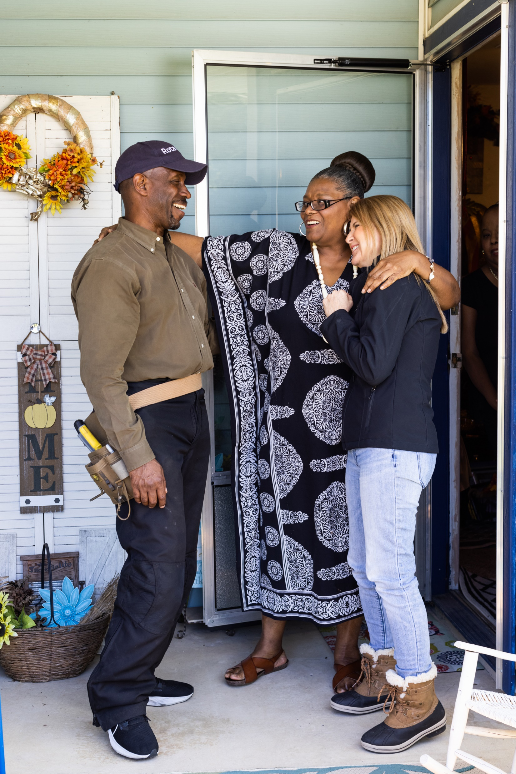
2
Ampliar nuestro alcance
En nuestras comunidades existen muchos tipos de líderes, y queremos que se conecten con Rotary.
Ampliemos nuestra comprensión de quién puede ser un líder. Identifiquemos a las personas con potencial para convertirse en Gente de Acción. Y hablemos con ellos sobre cómo todos podríamos beneficiarnos de su participación.
ROTARY.ORG/JOIN
Notes:
Observemos nuestras comunidades y veamos todas las formas en que las personas se conectan mediante culturas o intereses comunes. Y luego ampliemos nuestro entendimiento de quién puede ser un líder. Veamos el potencial de acción de las personas. Y luego ayudémosles a utilizarlo.
Esto podría significar:
Invitar a la comunidad activa, líderes empresariales, líderes jóvenes y personas influyentes que puedan estar subrepresentados en el club a unirse a una actividad del mismo.
Animar a un nuevo socio del club a asumir un papel de liderazgo.
Invitar a los rotaractianos a formar parte de los comités distritales o a ejercer el liderazgo de otras maneras.
Ofrecer nuevos tipos de afiliación, como la afiliación corporativa para los empleados de una misma empresa, o la afiliación asociada para profesionales jóvenes que desean una opción de menor costo o que requiera menos tiempo.
Eliminar las barreras que pueden impedir que algunas personas se afilien al club, como por ejemplo, solo reunirse en un momento o lugar que no es accesible para todos. Esto podría hacerse iniciando un club satélite o un club acompañante que atraiga a nuevos miembros que prefieran reunirse en un momento o lugar diferente o centrarse exclusivamente en las actividades de servicio.
Todos queremos un Rotary más fuerte y eficaz. Un Rotary más competente a la hora de forjar relaciones de colaboración, de utilizar herramientas digitales y de poner en marcha ideas innovadoras para unir a las personas. Contar con voces más diversas en nuestros clubes y en nuestro liderazgo nos ayudará a que Rotary siga manteniendo su relevancia en un mundo cambiante. Nuestra capacidad de adaptación es la clave para fortalecer el futuro de Rotary.

Slide 11
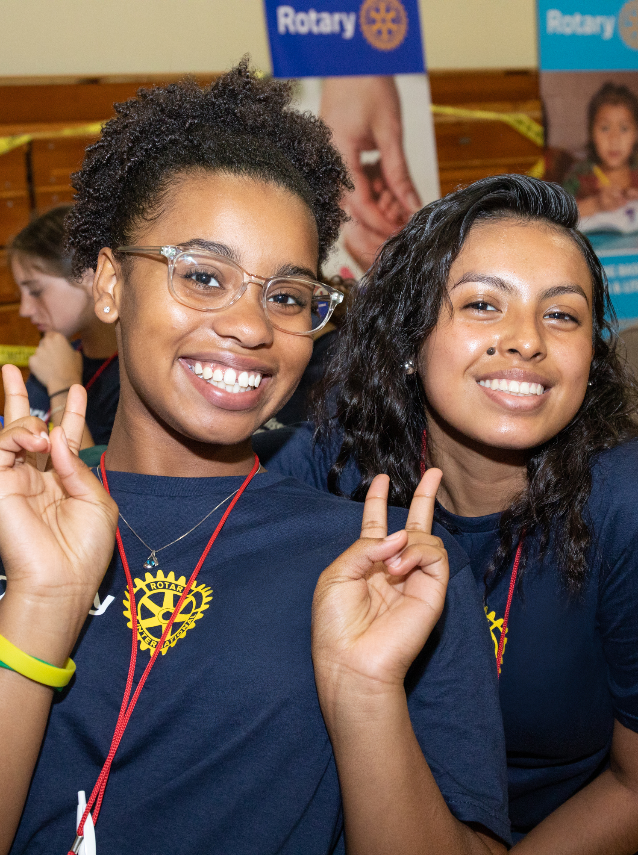
3
Mejorar el involucramiento de los participantes
Hoy más que nunca, tenemos la oportunidad de conectar con los demás de forma diferente. Podemos ofrecer a las personas más oportunidades para asistir a nuestras reuniones, apoyar a nuestras comunidades y crecer personal y profesionalmente.
ROTARY.ORG/FLEXIBILITY
Notes:
La cuarta es mejorar la participación de todos los que se relacionan con nosotros. Hoy más que nunca, tenemos la oportunidad de conectar con los demás de forma diferente para ofrecerles más oportunidades para asistir a nuestras reuniones, apoyar a nuestras comunidades y crecer personal y profesionalmente.
Nuestros clubes están introduciendo cambios interesantes para adaptarse a las diversas necesidades de sus socios y comunidades. Ellos:
Se reúnen en línea o tanto en persona como en línea. Esto hace que más personas puedan asistir a las reuniones.
Fomentan una cultura que complementa a la familia, en vez de competir con ella.
Alientan a los socios a aprovechar el catálogo de cursos de desarrollo profesional disponibles en el Centro de Formación de Rotary.
Fundan clubes satélite o acompañantes para ofrecer a los socios potenciales la posibilidad de afiliarse a Rotary, ya que de otro modo no podrían asistir a sus reuniones.
Ofrecen a los socios oportunidades más allá del club como asumir cargos de liderazgo en el distrito o afiliarse a un Grupo de Acción de Rotary o Agrupación de Rotary.

Slide 12
4
Ofrecer nuevas experiencias
SATÉLITE:
Los socios dirigen
el club en colaboración con un club patrocinador pero son ellos quienes eligen la estructura de su club
PASAPORTE:
Los socios asisten a las reuniones de cualquier club, ya sea en su comunidad o en cualquier lugar del mundo
CORPORATIVOS:
Clubes cuyos socios (o la mayoría de ellos) trabajan para el mismo empleador
CENTRADOS EN UNA CAUSA:
Los socios se unen
para abordar una causa concreta
Y MUCHO MÁS.
ROTARY.ORG/START-CLUB
Notes:
Nosotros también podemos hacer crecer a Rotary y mejorar la experiencia de los socios adoptando modelos innovadores que den la bienvenida a participantes más diversos, alienten nuevas ideas y perspectivas de la próxima generación de líderes, y ofrezcan formas significativas para que otros se nos unan y tomen acción. Esto puede incluir el desarrollo de tipos de clubes nuevos y más flexibles, o la creación de nuevos canales de acceso a la organización que no tengan vínculo alguno con los clubes. Rotary debe estar en todas partes, con un estilo que se adapte a todos.
Como se puede ver en algunos de los modelos enumerados aquí, los nuevos clubes pueden dar cabida a diferentes grupos demográficos y ofrecer más horarios y formatos de reunión. Sabemos, gracias al seguimiento de los datos año tras año, que tradicionalmente son los nuevos clubes los que impulsan nuestro crecimiento. Hasta el 88 % de los socios fundadores de los nuevos clubes son rotarios por primera vez.
Pero el crecimiento de la membresía es solo uno de los beneficios del establecimiento de nuevos tipos de experiencias. Cuando le preguntamos a los promotores del desarrollo de nuevos clubes, ellos dijeron que establecer nuevos clubes también involucra a los socios existentes, aumenta la diversidad en general, hace que Rotary sea más visible en las comunidades y aumenta las oportunidades para establecer alianzas con otras organizaciones comunitarias.

Slide 13
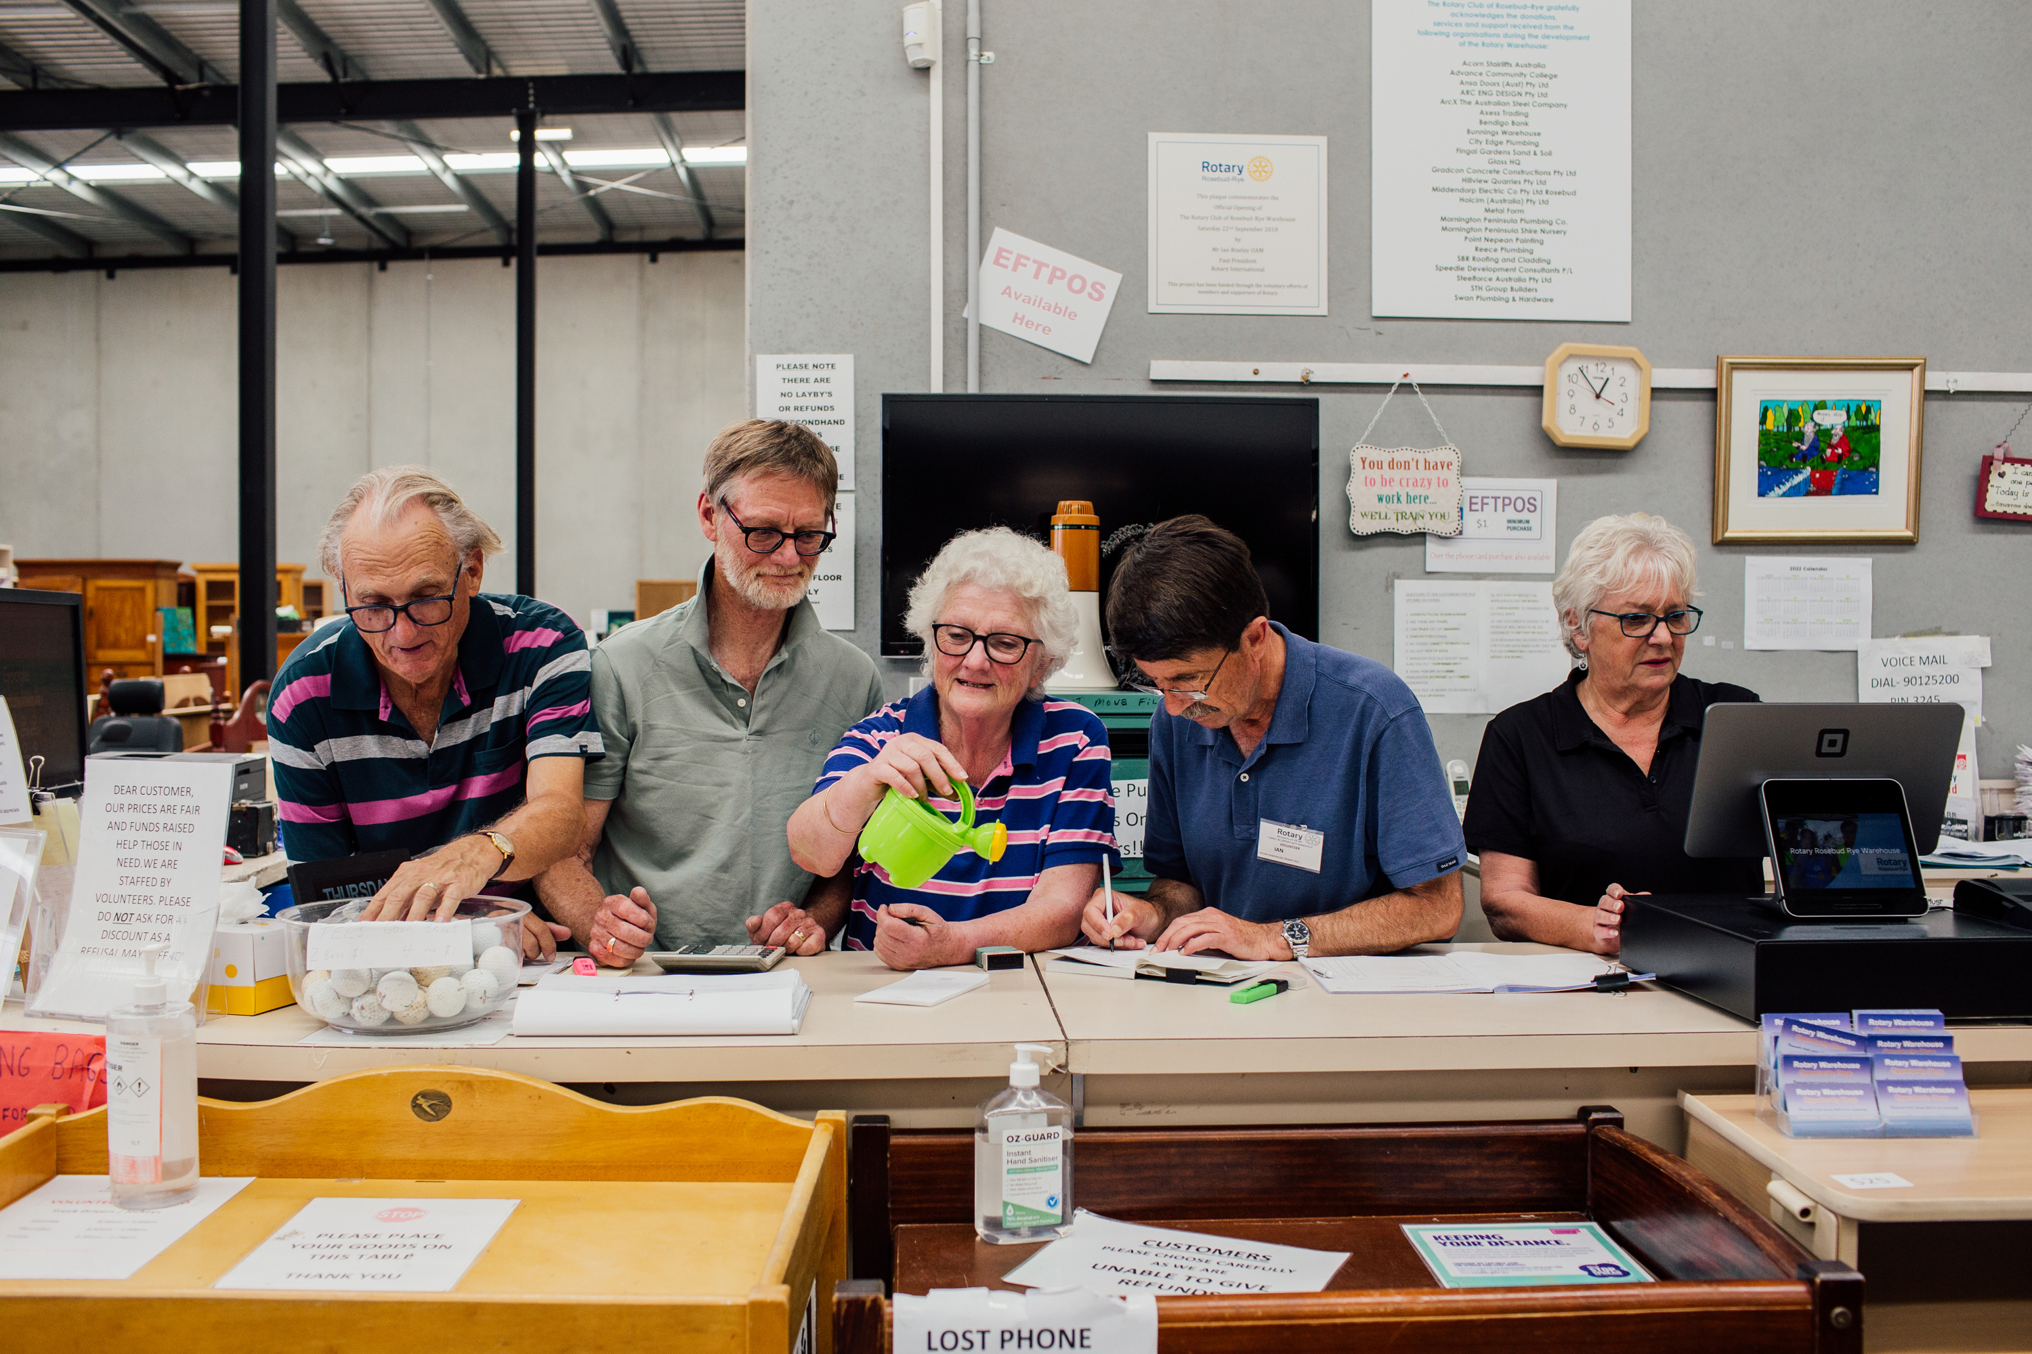
TOMEMOS ACCIÓN
Dar prioridad a una experiencia positiva en el club
Adoptar la diversidad, la equidad y la inclusión
Ampliar nuestro alcance
Mejorar el involucramiento de los participantes
Ofrecer nuevas experiencias
Notes:
Cuando las personas se conectan con Rotary, su potencial para marcar la diferencia crece exponencialmente. Esto se debe a que se conectan a una red diversa compuesta por más de 1,4 millones de personas, gente de acción, de todo el mundo que comparten el objetivo de mejorar la vida del prójimo.
Nuevamente, citando a Jennifer Jones, «Imaginen un mundo que merezca lo mejor de nosotros, en el que nos levantemos cada día sabiendo que podemos marcar la diferencia. No se imaginen el ayer. Imaginen el mañana».
Juntos construimos un mundo donde las personas se unen y toman acción para generar un cambio perdurable en nosotros mismos, en nuestras comunidades y en el mundo entero.
Muchas gracias.
¿Tienen alguna pregunta?
NOTA PARA EL ORADOR: Para obtener respuesta a tus consultas, escribe a membershipdevelopment@rotary.org

